Slide 2
পলাশ চক্রবর্তী
সহকারী শিক্ষক(কম্পিউটার)
চিতোষী আর.এম উচ্চ বিদ্যালয়
শাহরাস্তি, চাঁদপুর।
মোবাইলঃ ০১৮৩৬৮১৫৬৮৭
ই-মেইলঃ palashd2k66@gmail.com

Slide 3
বিষয়ঃ তথ্য ও যোগাযোগ প্রযুক্তি
শ্রেণিঃ সপ্তম
অধ্যায়ঃ 2য়
সময়ঃ ৫০ মিনিট
তারিখঃ ০১/০৫/২০২০ খ্রি.

Slide 4
ছবিতে আমরা কি দেখতে পাচ্ছি?
একটি টেলিভিশন ও একটি রিমোট কন্ট্রোলার
এখানে রিমোট কম্পিউটারকে কি দিচ্ছে?
ইনপুট বা নির্দেশনা
এখানে টেলিভিশন থেকে আমরা কি পাচ্ছি?
আউটপুট বা ফলাফল

Slide 5
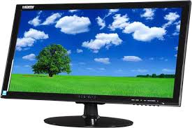
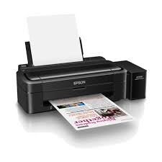
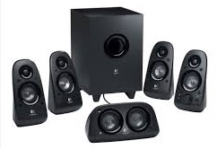
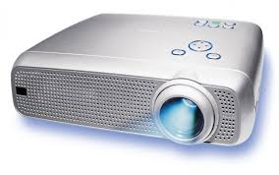
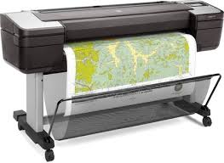
ইনপুট ও আউটপুট ডিভাইস

Slide 6
এই পাঠ শেষে শিক্ষার্থীরা...
১। আউটপুট ডিভাইস কী তা ব্যাখ্যা করতে পারবে;
২। আউটপুট ডিভাইস সমূহ সনাক্ত করতে পারবে;
৩। ইনপুট ও আউটপুট উভয় ডিভাইস হিসাবে কাজ করে এমন ডিভাইস সমূহ সনাক্ত করতে পারবে;
৪। আউটপুট ডিভাইস সমূহের কাজ বর্ণনা করতে পারবে;
৫। ইনপুট ও আউটপুট উভয় ডিভাইস হিসাবে কাজ করে এমন ডিভাইস সমূহের কাজ বর্ণনা করতে পারবে;

Slide 7
আউটপুট ডিভাইস
Output শব্দটিতে দুটি শব্দের মিশ্রণ রয়েছে।
Out ও Put
Out মানে হলো বাইরে এবং put মানে হলো রাখা।
সম্পূর্ণ শব্দটির অর্থ হলো “বাইরে রাখা”।
মানে, কম্পিউটারে প্রসেস হওয়া প্রত্যেকটি ডাটা, এই output device গুলির মাধ্যমে কম্পিউটার বাইরে বের করে বা রাখে।
অর্থ্যাৎ যে সকল ডিভাইসের মাধ্যমে ফলাফল প্রদর্শিত হয়, তাদেরকে আউটপুট ডিভাইস বলে। যেমন- মনিটর, প্রিন্টার, স্পিকার ইত্যাদি।

Slide 8
আউটপুট ডিভাইস
কম্পিউটারের ভেতর যা কিছু ঘটে তা দেখানোর জন্য মনিটর ব্যবহার করা হয়।
মনিটর

Slide 9
একক কাজ
আউটপুট ডিভাইস কাকে বলে?
৩ টি আউটপুট ডিভাইসের নাম বল।

Slide 10
আউটপুট ডিভাইস
কোন কিছু (যেমন-বই, চিঠিপত্র ইত্যাদি) ছাপানোর কাজে প্রিন্টার ব্যবহার করা হয়।
প্রিন্টার

Slide 11
প্রিন্টারের প্রকারভেদ
প্রিন্টার
ডট ম্যাট্রিক্স প্রিন্টার
ইঙ্কজেট প্রিন্টার
লেজার প্রিন্টার

Slide 12
প্রিন্টারের প্রকারভেদ
ছাপার ব্যয় অনেক কম তাই এই প্রিন্টারটি অত্যন্ত জনপ্রিয়। তবে এতে নিখুঁত ছাপার কাজ করা যায় না এবং ছাপার গতি অনেক ধীর।
ডট ম্যাট্রিক্স প্রিন্টার

Slide 13
প্রিন্টারের প্রকারভেদ
ছবি প্রিন্ট করার জন্য এটি বেশি ব্যবহার করা হয়। এর ছাপার ব্যয় তুলনামূলক বেশি।
ইঙ্কজেট প্রিন্টার

Slide 14
প্রিন্টারের প্রকারভেদ
সাধারণ ছাপা এবং ছবি প্রিন্ট উভয় ধরনের কাজেই লেজার প্রিন্টার অত্যন্ত জনপ্রিয়। এর ছাপার গতি ও মান অত্যন্ত উন্নত ও নিখুঁত।
লেজার প্রিন্টার

Slide 15
আউটপুট ডিভাইস
আর্কিটেকচারাল নকশা, মানচিত্র বা গ্রাফের নিখুঁত ও অনেক বড় কাগজে প্রিন্ট করার ক্ষেত্রে এটি ব্যবহৃত হয়।
প্লটার

Slide 16
আউটপুট ডিভাইস
সাউন্ড কার্ড বা রিসিভার থেকে সৃষ্ট বৈদ্যুতিক তরঙ্গকে শ্রবণযোগ্য শব্দতরঙ্গে রূপান্তরিত করা স্পিকারের কাজ।
স্পিকার

Slide 17
আউটপুট ডিভাইস
কানের কাছাকাছি নিয়ে শব্দ শোনার জন্য হেডফোন ব্যবহার করা হয়। একে হেডসেট বা এয়ারফোনও বলা হয়।
হেডফোন

Slide 18
আউটপুট ডিভাইস
মাল্টিমিডিয়া প্রজেক্টর সাধারণত প্রেজেন্টেশনের কাজে ব্যবহার করা হয়। এটি ডিজিটাল ইমেজকে যে কোনো সমতলে যেমন- দেয়াল বা ডেস্কের উপর বড় করে ফেলতে পারে।
মাল্টিমিডিয়া প্রজেক্টর

Slide 19
দলগত কাজ
তোমাদের বিদ্যালয়ে ব্যবহারের জন্য কোন ধরনের প্রিন্টার উপযুক্ত, দলে আলোচনা করে যুক্তিসহ উপস্থাপন কর।

Slide 20
ইনপুট ও আউটপুট ডিভাইস
টাচ স্ক্রিন একই সাথে ইনপুট ও আউটপুট উভয় ডিভাইস হিসেবে কাজ করে।
টাচ স্ক্রিন

Slide 21
ইনপুট ও আউটপুট ডিভাইস
এটি ডিজিটাল উপাত্তকে এনালগ শব্দে রূপান্তর করে স্পিকারে পাঠিয়ে দেয় ।
সাউন্ড কার্ড

Slide 22
ইনপুট ও আউটপুট ডিভাইস
গ্রাফিক্স কার্ডের কারনেই কম্পিউটার বা মোবাইলের পর্দায় ছবি দেখা যায় ।
গ্রাফিক্স কার্ড

Slide 23
মূল্যায়ন
CRT এর পূর্ণরূপ কি?
উঃ Cathode Ray Tube.
LED প্রজেক্টরের ল্যাম্প কত ঘন্টা ব্যবহারের পর পরিবর্তন কত্রে হয়?
উঃ চার হাজার ঘন্টা।
ইনপুট ও আউটপুট উভয় ডিভাইস হিসেবে কাজ করে এমন ৩টি ডিভাইসের নাম বল।
উঃ টাচ স্ক্রিন, সাউন্ড কার্ড, গ্রাফিক্স কার্ড।

Slide 24
বাড়ির কাজ
যেকোন ৫টি আউটপুট ডিভাইসের নাম লিখে তাদের কাজ বর্ণনা কর।

Slide 25
সবাইকে ধন্যবাদ

